Slide 1


1er Juin 2011
Tuto d’utilisation de Campaign Commander
pour les rapports et les exports
INFOPRO
Confidentiel - Droits réservés - 2011
Page 0
Notes:
0

Slide 2
Sommaire
1/ Les rapports
Générer :
un rapport de campagne classique
un rapport par segment
un rapport agrégé pour plusieurs campagnes
2/ Les membres
Les exports :
d’une partie des membres (cliqueurs, HB…)
de tous les membres
Lien Emailvision
https://cce.campaigncommander.com/loginccmd/jsp/login/login.jsp?err=2&lang=fr

Slide 3

Les rapports
a/ Le rapport de campagne classique
b/ Le rapport par segment
c/ Le rapport agrégé pour plusieurs campagnes
INFOPRO
Confidentiel - Droits réservés - 2011
Page 2
Notes:
2

Slide 4
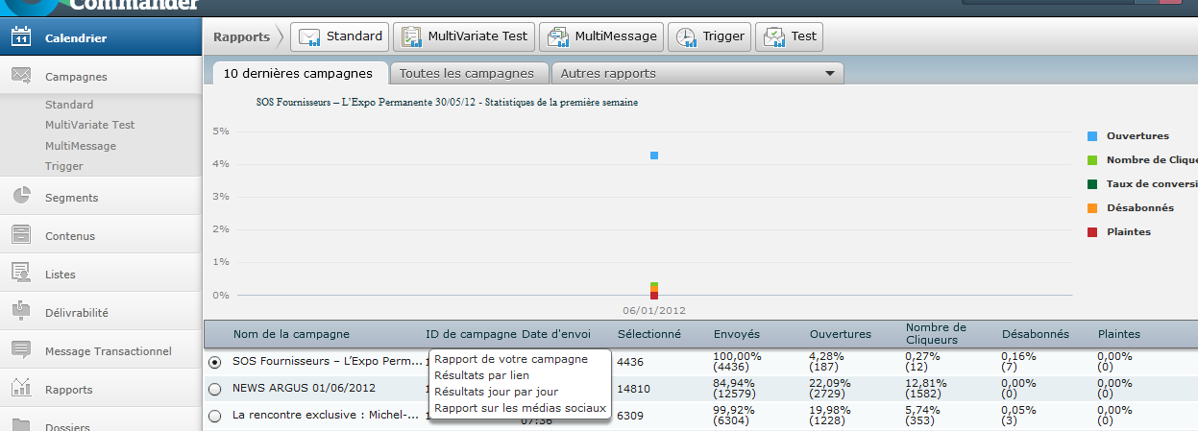
a/ « Le rapport de campagne classique »
Aller dans l’onglet rapport
Sélectionner la campagne souhaitée
Cliquer sur rapport de la campagne
2
3
1

Slide 5
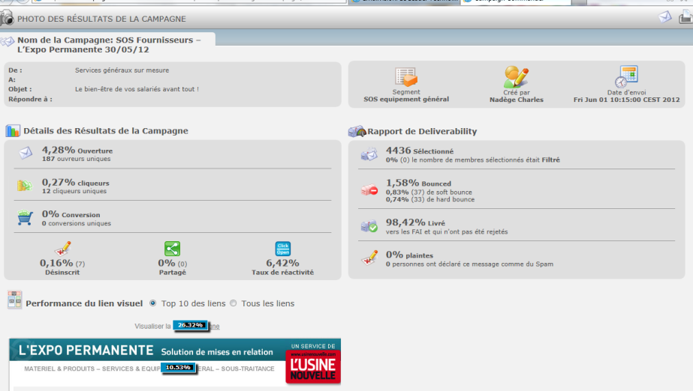
a/ « Le rapport de campagne classique »
Vous accédez directement au rapport complet de la campagne. Il est possible d’imprimer ce rapport ou de l’envoyer par email

Slide 6
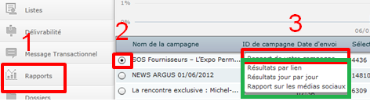
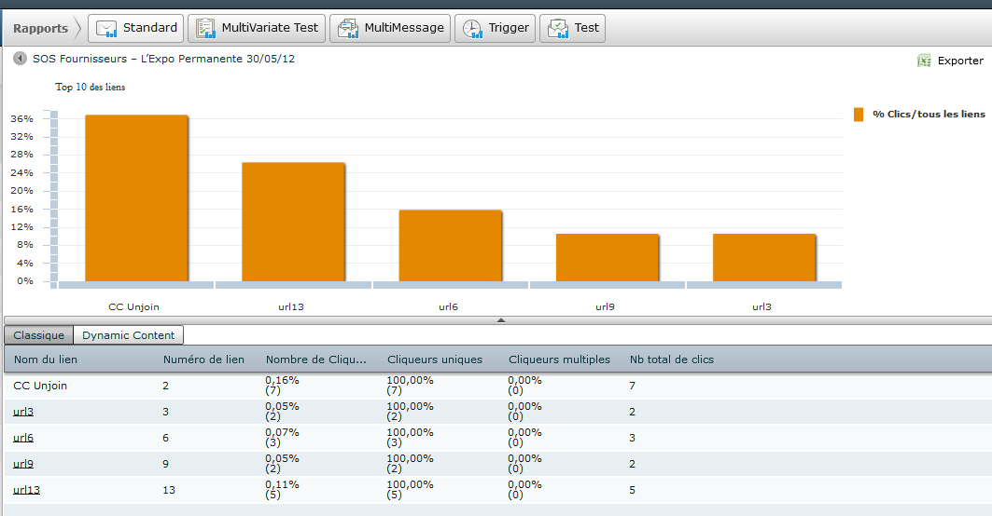
a/ « Le rapport de campagne classique »
Il est possible d’avoir aussi d’autres rapports autour de votre campagne en revenant au début voir les rapports en vert.
Ces dernières vous donnent des informations sur : les liens, les résultats jour par jour ou encore le résultat sur les réseaux sociaux.
Ces informations peuvent être exportées au format Excel.

Slide 7
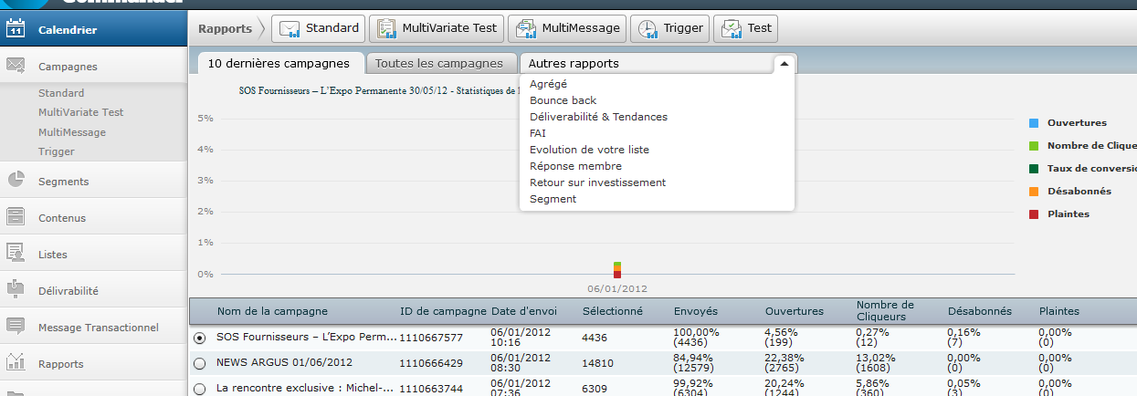
b/ « Le rapport par segment »
Aller dans l’onglet rapport
Sélectionner « Autres rapports »
Cliquer sur « segment »
2
3
1

Slide 8
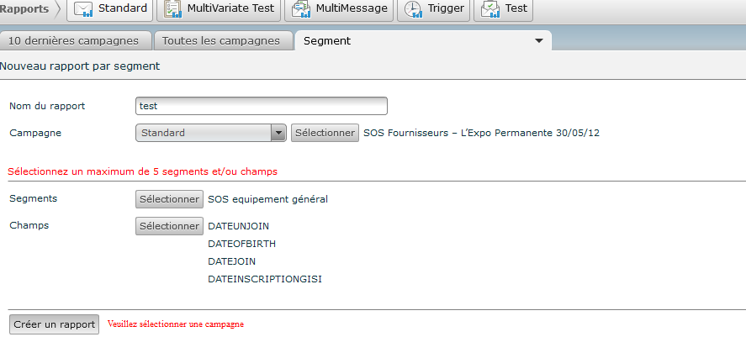
b/ « Le rapport par segment »
4. Remplir la page
Attention, il est possible d’exporter uniquement 5 champs
5. Créer le rapport
5

Slide 9
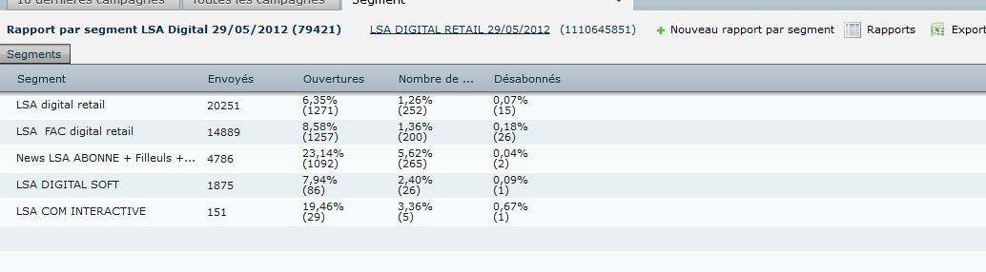
b/ « Le rapport par segment »
6. Quand le rapport est prêt, il est souligné. Cliquer dessus
Vous accédez au rapport que vous pouvez exporter au format Excel

Slide 10
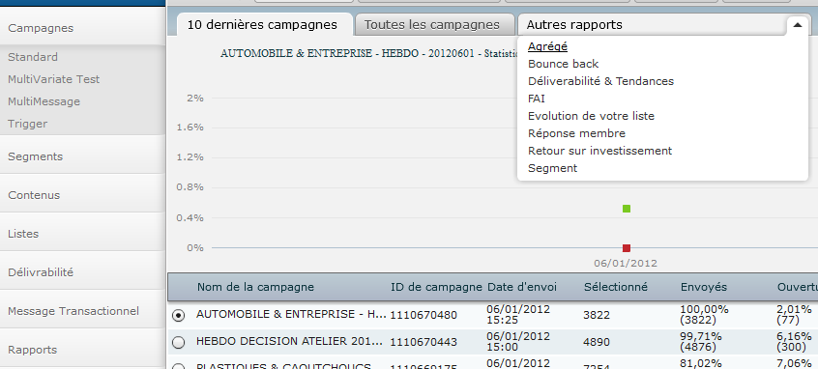
c/ « Le rapport agrégé pour plusieurs campagnes »
Aller dans l’onglet rapport
Sélectionner « autres rapports »
Cliquer sur « agrégé »
2
3
1

Slide 11
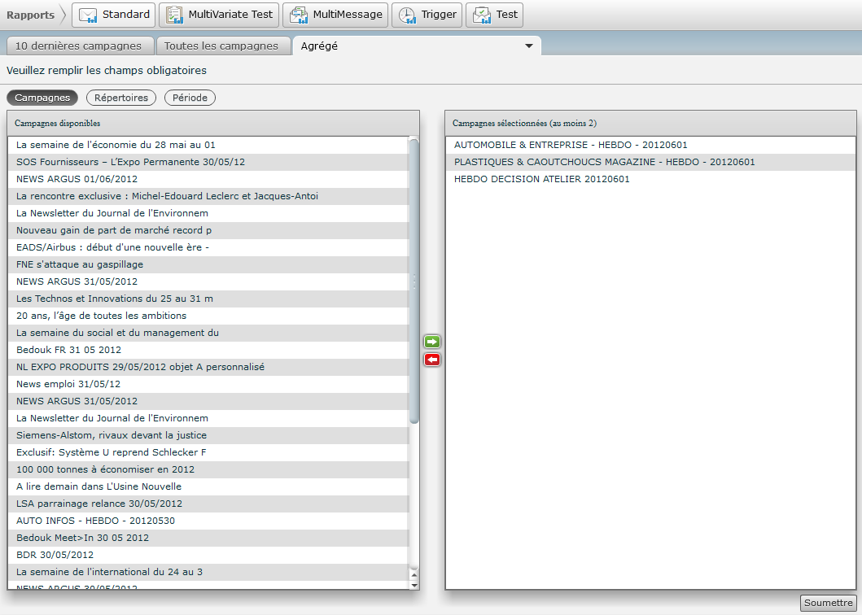
c/ « Le rapport agrégé pour plusieurs campagnes »
4. Sélectionner dans la colonne A les campagnes à analyser et les mettre dans la colonne B
5. Cliquer sur « Soumettre »
A
B
3

Slide 12
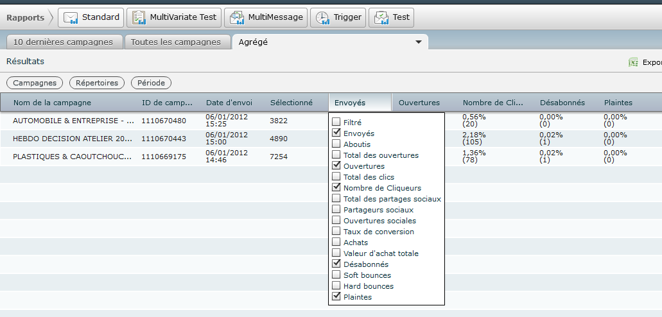
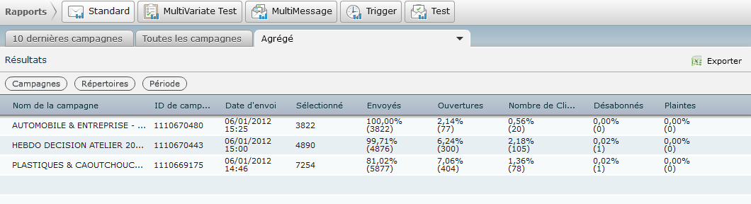
c/ « Le rapport agrégé pour plusieurs campagnes »
6. Vous arrivez directement aux résultats de vos campagnes. Il est possible d’ajouter des critères au rapport en cliquant sur une des colonnes et en cochant le champs voulu.
Une fois que toutes les informations sont sélectionnées, il est possible d’exporter les résultats sous Excel.
6

Slide 13

Les membres
a/ Export d’une partie des membres (cliqueurs, HB …)
b/ Export de tous les membres
INFOPRO
Confidentiel - Droits réservés - 2011
Page 12
Notes:
12

Slide 14
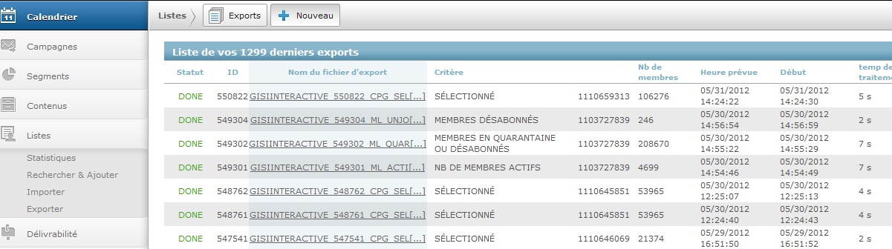
a/ Les exports d’une partie des membres type cliqueurs…
Aller dans l’onglet « Liste »
Sélectionner «Export »
Cliquer sur « Nouveau »
3
1
2

Slide 15
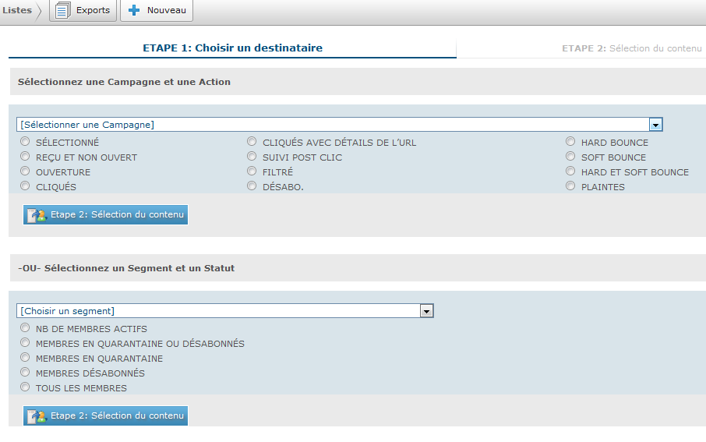
a/ Les exports d’une partie des membres type cliqueurs …
2 possibilités pour l’export
En fonction :
de la campagne
Ou du segment
Tout dépend de ce que vous
voulez savoir

Slide 16
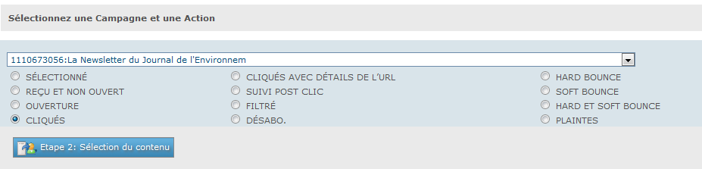
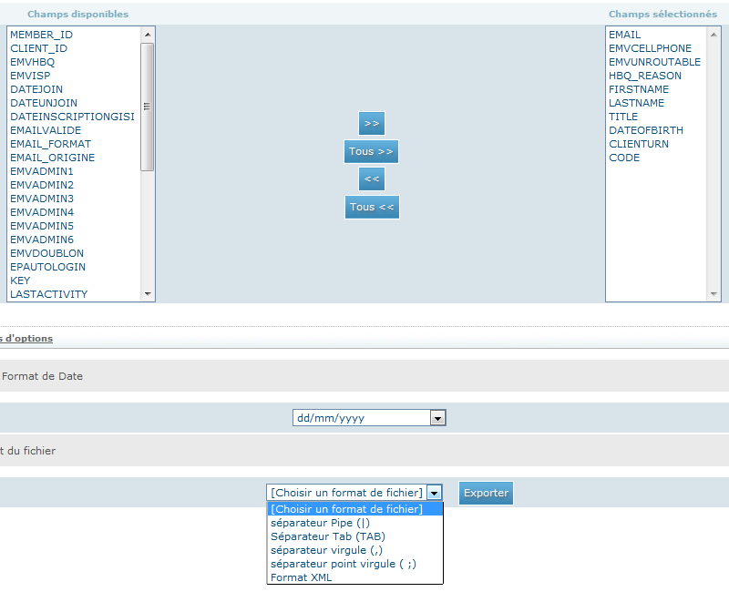
a/ Les exports d’une partie des membres type cliqueurs…
4
4. Pour avoir la liste des
Cliqueurs, il faut sélectionner
La campagne
5. cocher les infos concernants
les cliqueurs (2 choix)
6. Puis passer à l’Etape 2
5
5
6
7
7. Choisir les informations voulues via
les champs proposés
8. Exporter les informations au format
souhaité
8

Slide 17
a/ Export de tous les membres
Aller dans l’onglet « Liste »
Sélectionner «Export »
Cliquer sur « Nouveau »
3
1
2

Slide 18
a/ Export de tous les membres
4. Sélectionner le segment
5. Cocher « tous les membres »
6. Passer à l’étape 2
4
5
6

Slide 19
b/ Export de tous les membres
7
7. Choisir les informations voulues
8. Exporter les informations au format
souhaité
8

